Slide 1
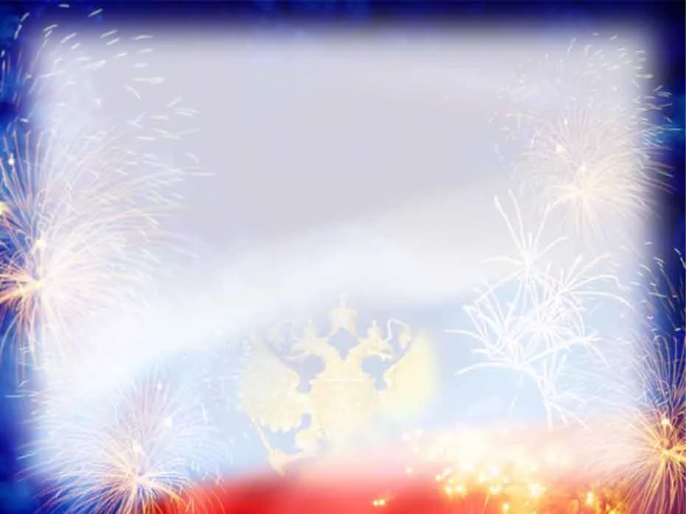
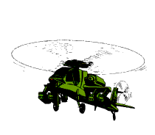
ДОБЛЕСТЬ, ОТВАГА, МУЖЕСТВО.
Составила Ширшова Катя ученица 2 класс МАОУ «Малозоркальцевская «СОШ
Руководитель:Чепурная Светлана Валерьевна

Slide 2
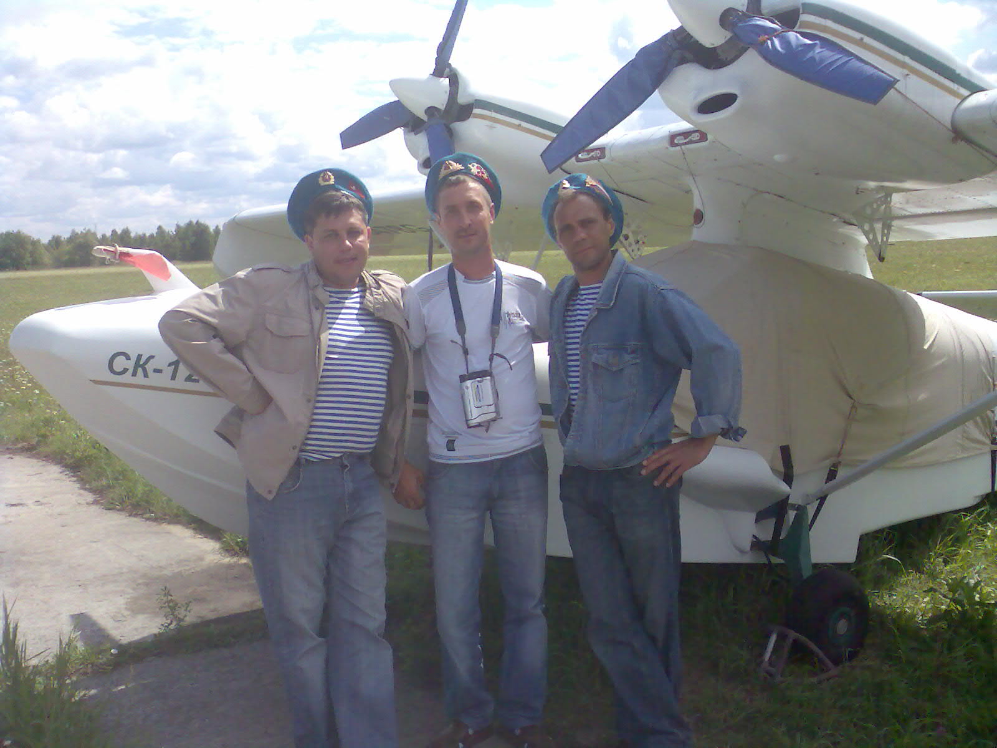

Мой дядя- Филатов Андрей Анатольевич
с сослуживцами.
Армейская дружба крепнет на протяжении 25 лет.

Slide 3

Был призван в ряды Советской Армии 10 мая 1990 . Служил в Воздушно-Десантных Войсках с 1990 по 1992год.
Принял присягу 5 августа 1990 года в\ч 52788 города Фергана. За годы службы совершил 19 прыжков с
В 1990 году принимал участие в урегулировании межнациональных событий в городе Узгене, Киргизкой Республики.
В декабре 1990 года был переведен в 21 ДШБ (Десантно-Штурмовая Бригада).
В мае 1991 года принимал участие в охране военного аэропорта в городе Ереван.
В этом же году участвовал в охране участка укрепрайона на границе с Турцией.
Окончил службу 2 июня 1992 года в городе Кутаисси.

Slide 4
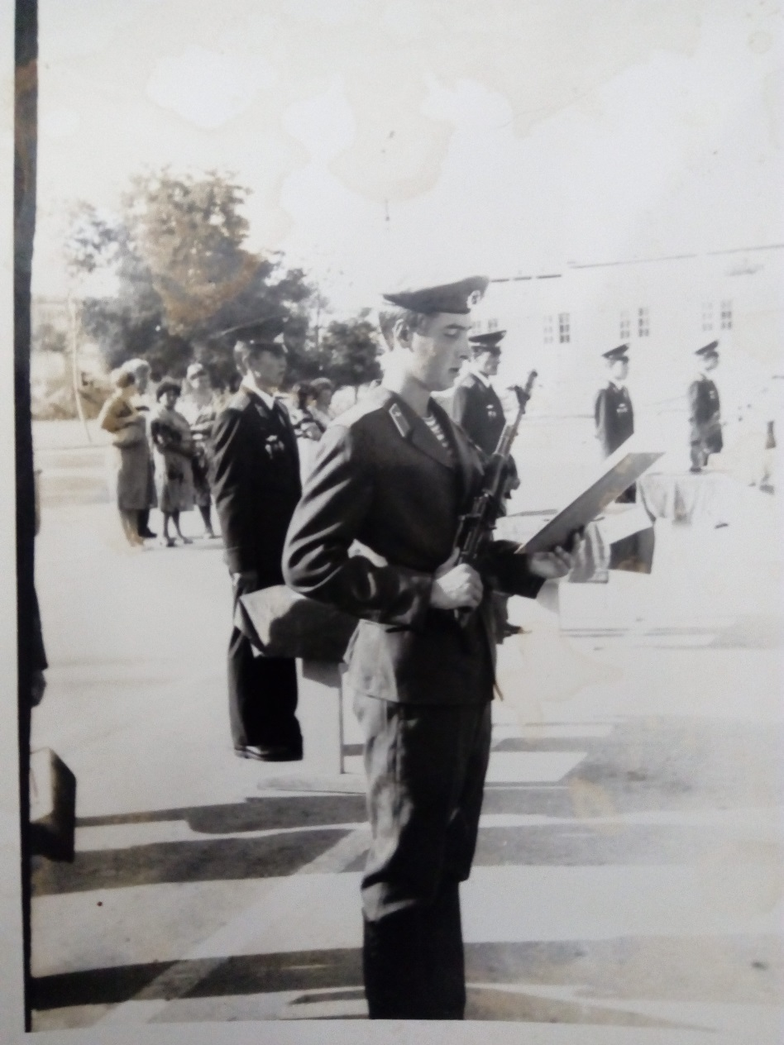
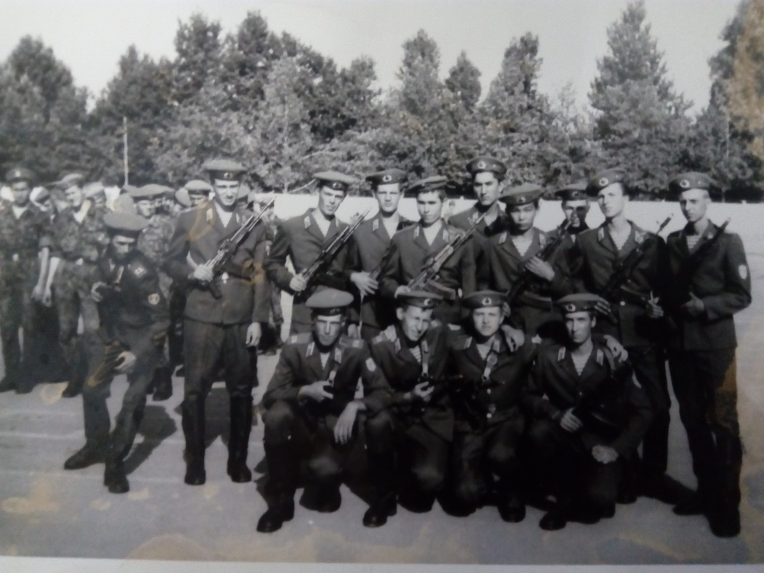
На присяге Родине.

Slide 5
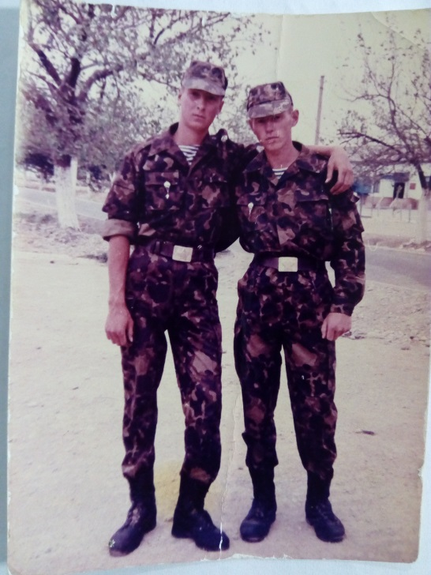
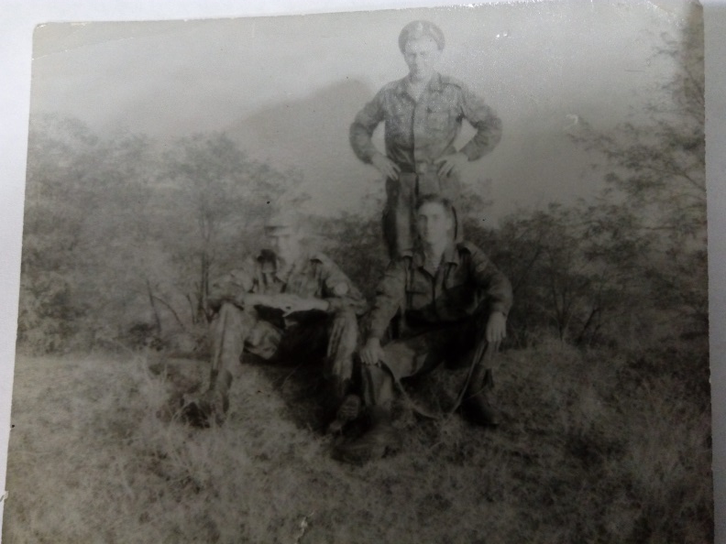

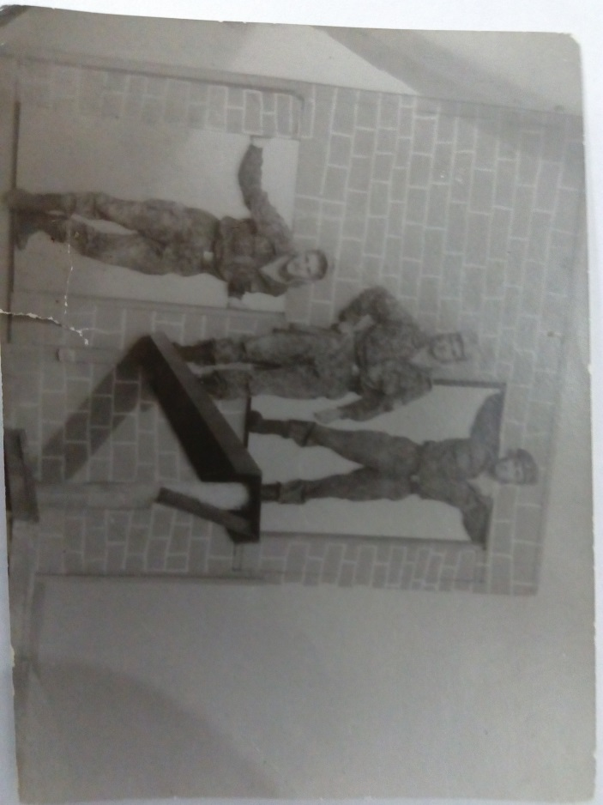

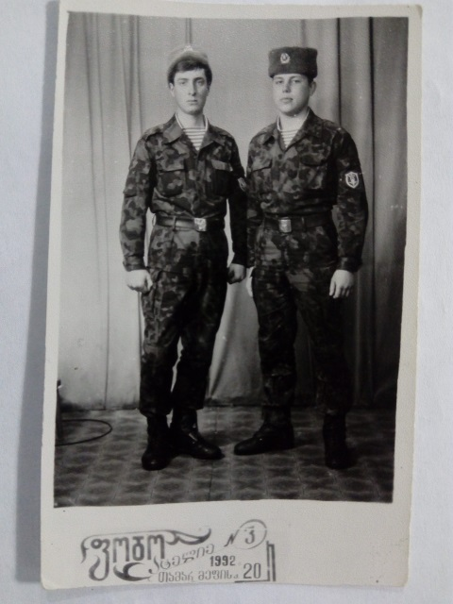

Slide 6

Героями не рождаются, героями становятся!

